Slide 1




Slide 2









MS Office
Microsoft Office — офисный пакет приложений, созданных корпорацией Microsoft для операционных систем Microsoft Windows, Windows Phone, Android, OS X, iOS. В состав этого пакета входит программное обеспечение для работы с различными типами документов: текстами, электронными таблицами, базами данных и др.

Slide 3
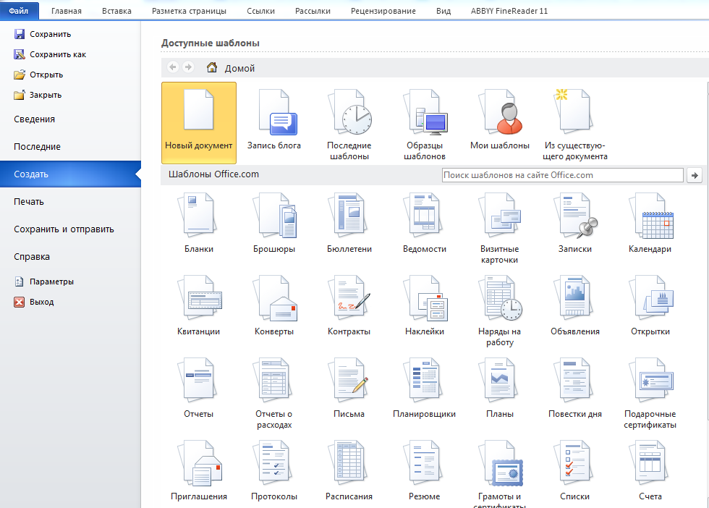
MS Word
Microsoft Word – создание документа: Файл-Создать-Новый документ. Кроме того, можно создать конверты, наклейки, договора, квитанции и т.д.

Slide 4
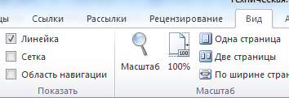
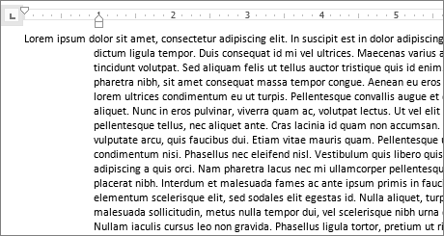
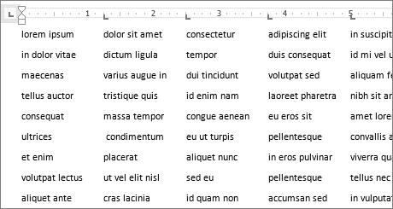
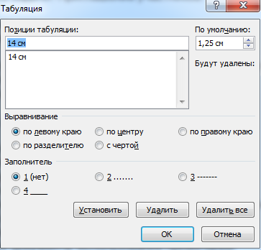
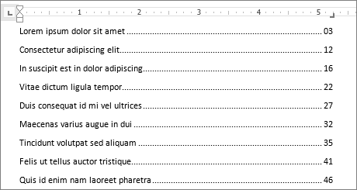
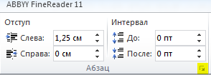
MS Word
Отображение «Линейки»
Добавление выступа
Позиции табуляции
Добавление пунктирных заполнений
Разметка страницы-абзац-табуляция

Slide 5
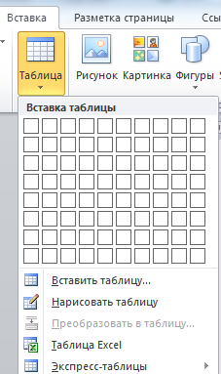
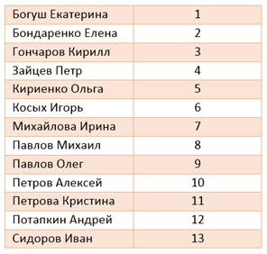


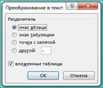
MS Word
Создание
Преобразование таблицы в текст
Если Вы нажмете на надпись «Таблица», откроется список, в котором программа Word предложит несколько вариантов ее вставки.
Так же каждую таблицу можно преобразовать в текст.

Slide 6

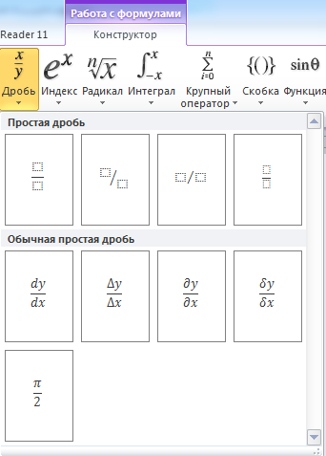
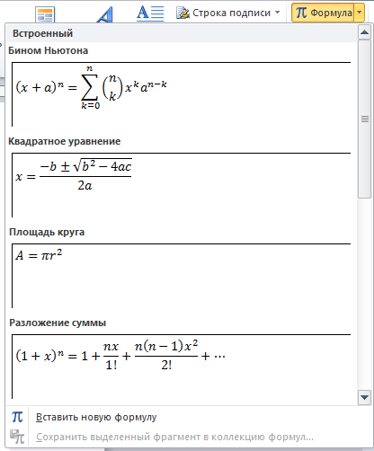
MS Word
Формулы в таблице Word позволяют выполнить только некоторые математические и логические операции, и совершенно не сравнимы по своей функциональности с формулами в программе Excel. Формулы в таблице Ворд являются разновидностью кодов полей и применимы только в пределах одной таблицы. Для использования данных из других таблиц в документе, есть возможность подстановки значений, для которых создана закладка. Кроме того, результаты вычислений обновляются только при открытии документа либо при ручном обновлении. Для этого необходимо выделить формулу и нажать клавишу «F9».

Slide 7
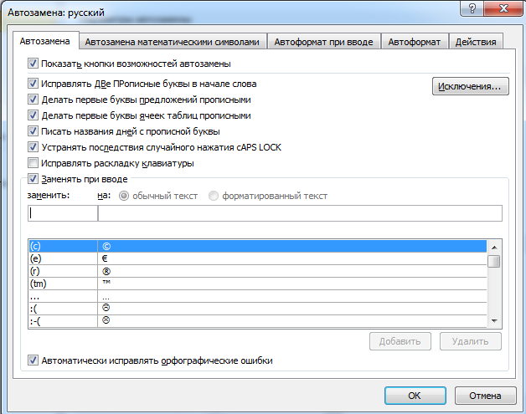
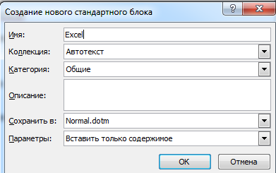
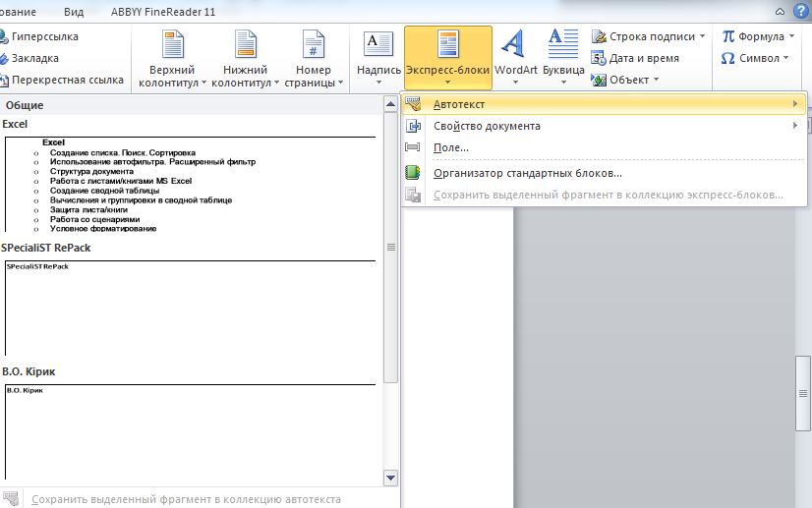
MS Word
• Автозамена ищет часто встречающиеся ошибки набора и правописания в вашем документе и автоматически исправляет их, как только они появляются. К примеру, вы можете указать, что слово венигрет всегда нужно заменять на винегрет.
• Автотекст позволяет определить и сохранить часто используемые текстовые блоки и/или графические объекты и вставлять их в документ по мере надобности. Например, вы можете указать в качестве элемента автотекста свое полное имя и адрес и вставлять его в документ с помощью всего лишь нескольких клавиш.

Slide 8

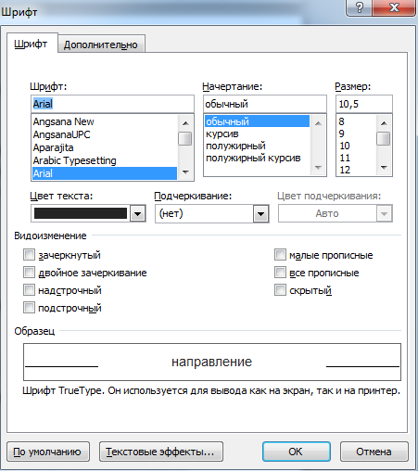
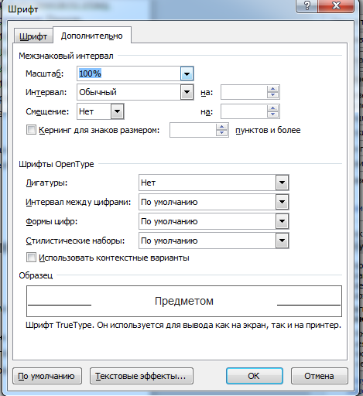

MS Word
Кернинг
http://type.method.ac/

Slide 9
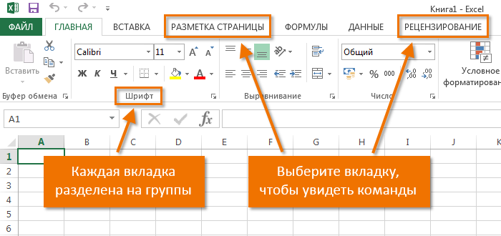
MS Excel
Лента является основным рабочим элементом интерфейса MS Excel и содержит все команды, необходимые для выполнения наиболее распространенных задач. Лента состоит из вкладок, каждая из которых содержит нескольких групп команд.

Slide 10
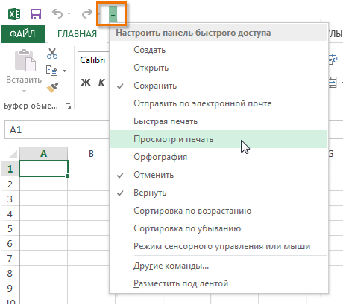
MS Excel
Панель быстрого доступа позволяет получить доступ к основным командам независимо от того, какая вкладка Ленты в данный момент выбрана. По умолчанию она включает такие команды, как Сохранить, Отменить и Вернуть. Вы всегда можете добавить любые другие команды на усмотрение.

Slide 11
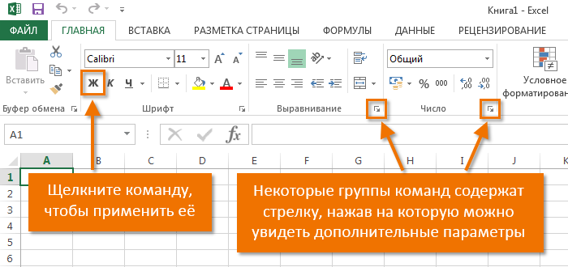
MS Excel
ГРУППА КОМАНД
Каждая группа содержит блок различных команд. Для применения команды нажмите на необходимый ярлычок. Некоторые группы содержат стрелку в правом нижнем углу, нажав на которую можно увидеть еще большее число команд.

Slide 12
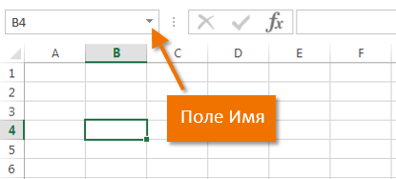
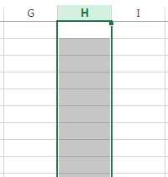
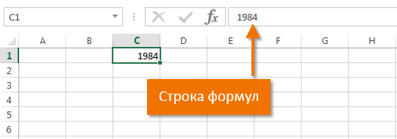
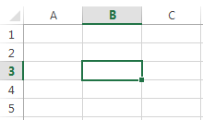
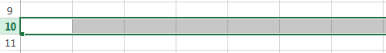
MS Excel
Столбец
Ячейка
Строка
В поле Имя отображает адрес или имя выбранной ячейки. Если вы внимательно посмотрите на изображение выше, то заметите, что ячейка B4 – это пересечение столбца B и строки 4.
В строку формул можно вводить данные, формулы и функции, которые также появятся в выбранной ячейке. К примеру, если вы выберите ячейку C1 и в строке формул введете число 1984, то точно такое же значение появится и в самой ячейке.

Slide 13
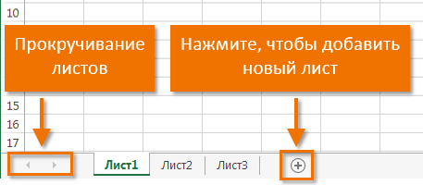
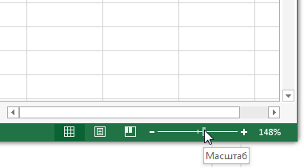
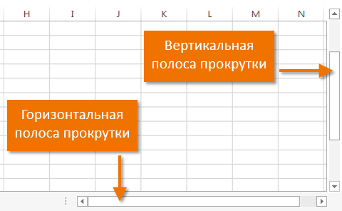
MS Excel
Файлы Excel называют Рабочими книгами. Каждая книга состоит из одного или нескольких листов (вкладки в нижней части экрана). Их также называют электронными таблицами. По умолчанию рабочая книга Excel содержит всего один лист. Листы можно добавлять, удалять и переименовывать. Вы можете переходить от одного листа к другому, просто нажав на его название.

Slide 14
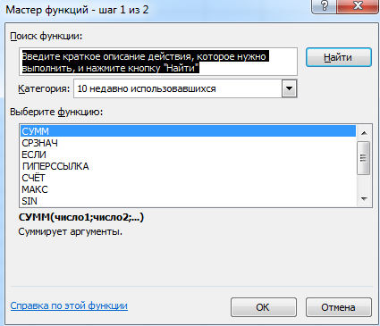
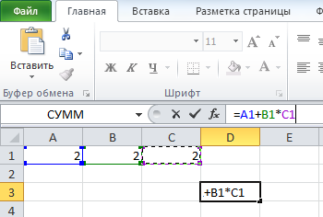
MS Excel
Вводить формулу надо со знака равенства. Это надо для того, чтобы Excel понял, что в ячейку вводится именно формула, а не данные.

Slide 15
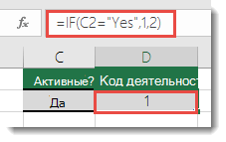
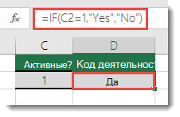
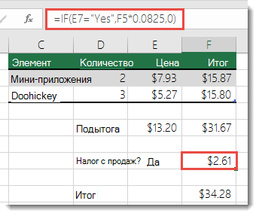
MS Excel
=ЕСЛИ(C2="Да";1;2)
В примере ячейка D2 содержит формулу: ЕСЛИ(C2 = Да, то вернуть 1, в противном случае вернуть 2)
=ЕСЛИ(C2=1;"Да";"Нет")
В этом примере ячейка D2 содержит формулу: ЕСЛИ(C2 = 1, то вернуть текст "Да", в противном случае вернуть текст "Нет")
=ЕСЛИ(E7="Да";F5*0,0825;0)
В этом примере формула в ячейке F7 означает: ЕСЛИ(E7 = "Да", то вычислить общую сумму в ячейке F5 и умножить на 8,25 %, в противном случае налога с продажи нет, поэтому вернуть 0)
Пример: =ЕСЛИ(A1=1;"январь";ЕСЛИ(A1=2;"февраль";ЕСЛИ(A1=3;"март";ЕСЛИ(A1=4;"апрель"))))

Slide 16
MS Excel
В Excel много вариантов преобразовать данные в графический вид

Slide 17
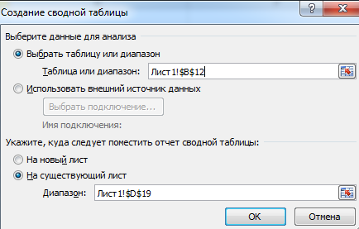
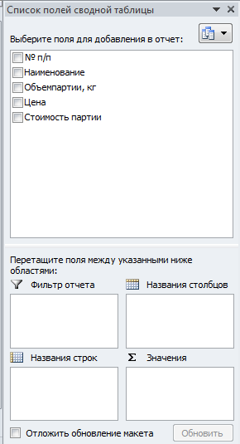
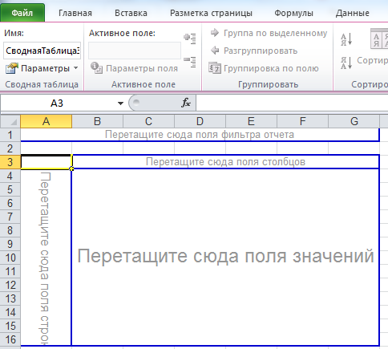
MS Excel
Одним из самых важных инструментов Excel, является создание сводной таблицы.

Slide 18
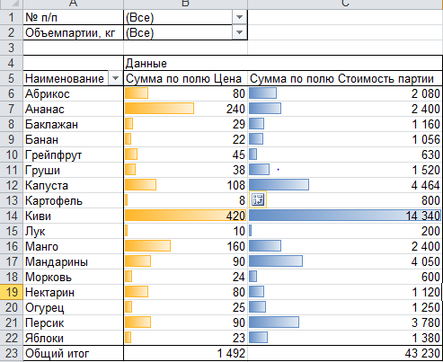
MS Excel
Для наглядности сводной таблицы применяется инструмент «Гистограммма» из вкладки Главная-Условное форматирование.

Slide 19
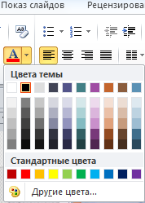
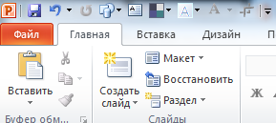
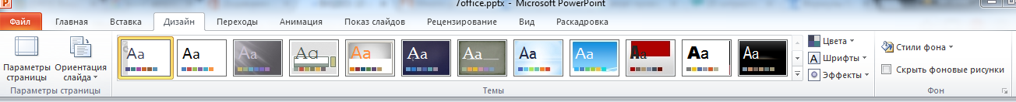
MS PowerPoint
Панель быстрого доступа
Есть возможность выбрать цвет из стандартной палитры, а так же создать свою собственную
Дизайн презентации
Дизайн слайда
Цвета и эффекты
Стили фона
Есть возможность выбрать из огромного количества уже готовых дизайнов, а затем сделать его уникальным с помощью цветов, шрифтов и эффектов.

Slide 20
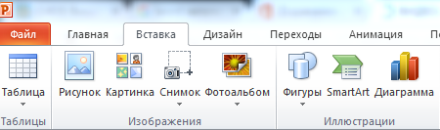
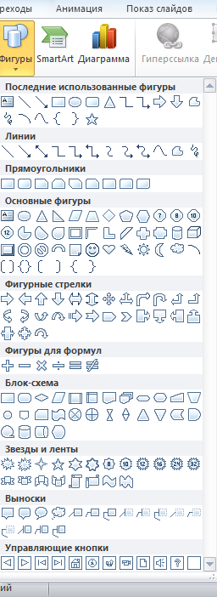
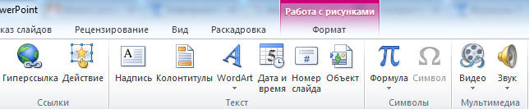
MS PowerPoint
Все объекты вставляются в презентацию с помощью вкладки Вставка

Slide 21


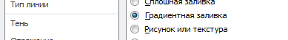
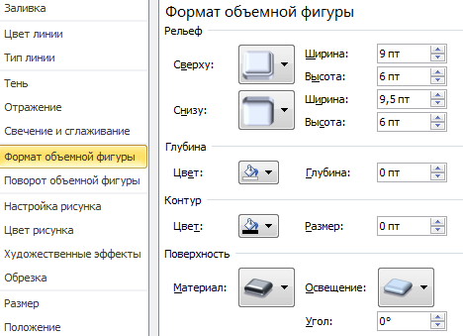
MS PowerPoint
Свойства объекта можно менять в «Формат фигуры». Правый щелчок мышки по фигуре и в выпадающем окне «формат фигуры».

Slide 22
MS PowerPoint
Анимация
Свойства объекта можно менять в «Формат фигуры». Правый щелчок мышки по фигуре и в выпадающем окне «формат фигуры».

Slide 23
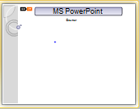
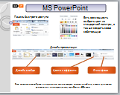
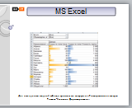
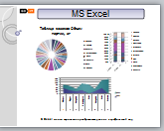
MS PowerPoint
Ссылки

Slide 24
Домашнее задание
Ms Office
Сделать в Excel три поля, первое дата, второе день недели, третье выходной (да или нет). Написать формулу просчета дня недели и выходного при в первое поле от (1-7 значения дня)
Сделать покадровый мультик в PowerPoint.

